Slide 1

FreshGuard AI · تقنية التبريد الذكي
حماية جودة المنتجات الزراعية أثناء النقل.
التبريد الذكي لمراقبة وضبط سلسلة التبريد الزراعي لحظة بلحظة
عرض المستثمرين وشركاء القطاع الزراعي · 2026
Notes:
نبدأ مع FreshGuard AI: منصة ذكاء اصطناعي تضمن بقاء المنتجات الزراعية طازجة من محطة التعبئة حتى وصولها للمستورد.

Slide 2
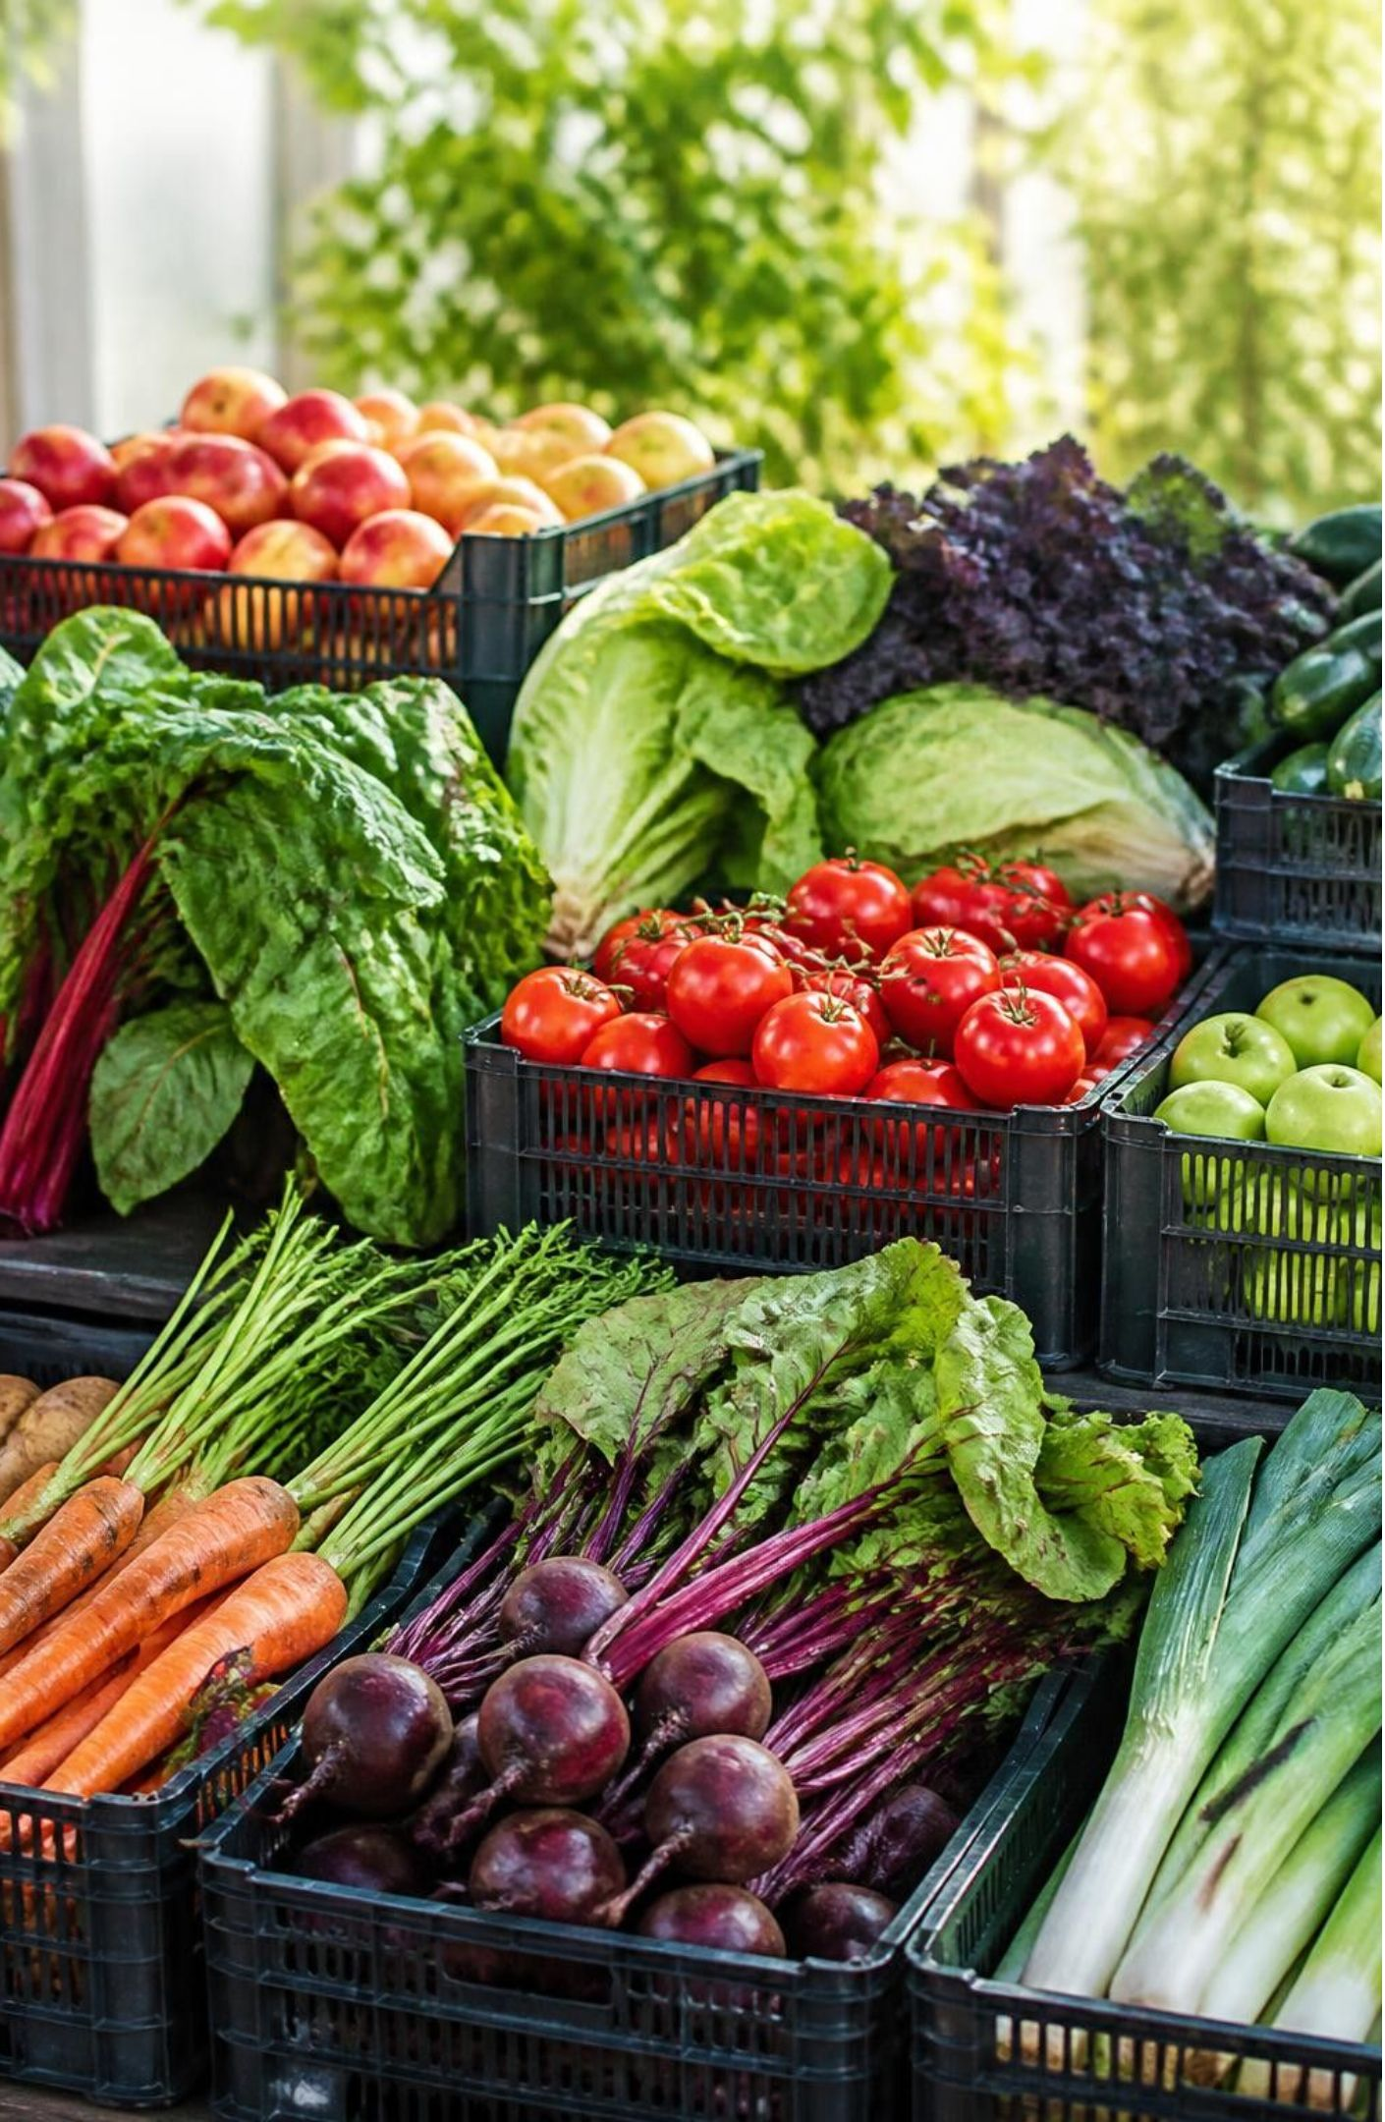
01
حجم المشكلة والفرصة
تتوسع صادرات الخضار والفواكه إقليميًا، بينما تلتهم خسائر التبريد وسلاسل الإمداد حصة مباشرة من أرباح المنتجين والمصدّرين.
Notes:
المحور الأول: حجم المشكلة والفرصة في قطاع تصدير الخضار والفواكه الأردني.

Slide 3
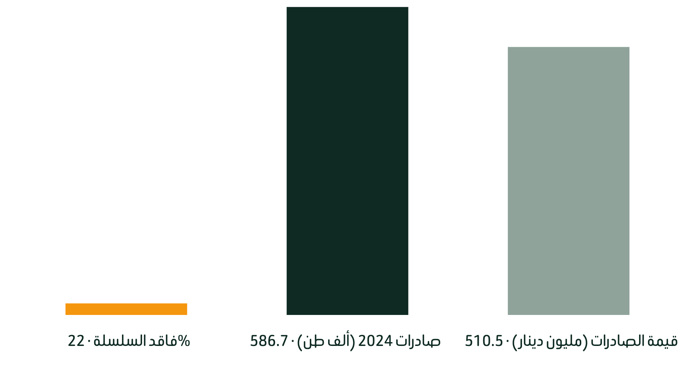
الأرقام والدراسات
22% فاقد
في الخضار والفواكه عبر مراحل سلسلة الإمداد في الأردن
المصدر: الأمم المتحدة في الأردن
586.7 ألف طن
صادرات 2024، بزيادة تقارب 12% عن 2023
المصادر: وزارة الزراعة الأردنية
1.5 مليار دينار
صادرات الاردن الزراعية والغذائية لعام 2024
المصدر الرسمي : وزارة الزراعة
الأمم المتحدة في الأردن (2022) ووزارة الزراعة الأردنية، التقرير الإحصائي السنوي 2024
Notes:
ثلاثة أرقام أساسية تحكم حجم الفرصة: 22% نسبة الفاقد، أمام 586.7 ألف طن صادرات بقيمة 510.5 مليون دينار أردني.

Slide 4
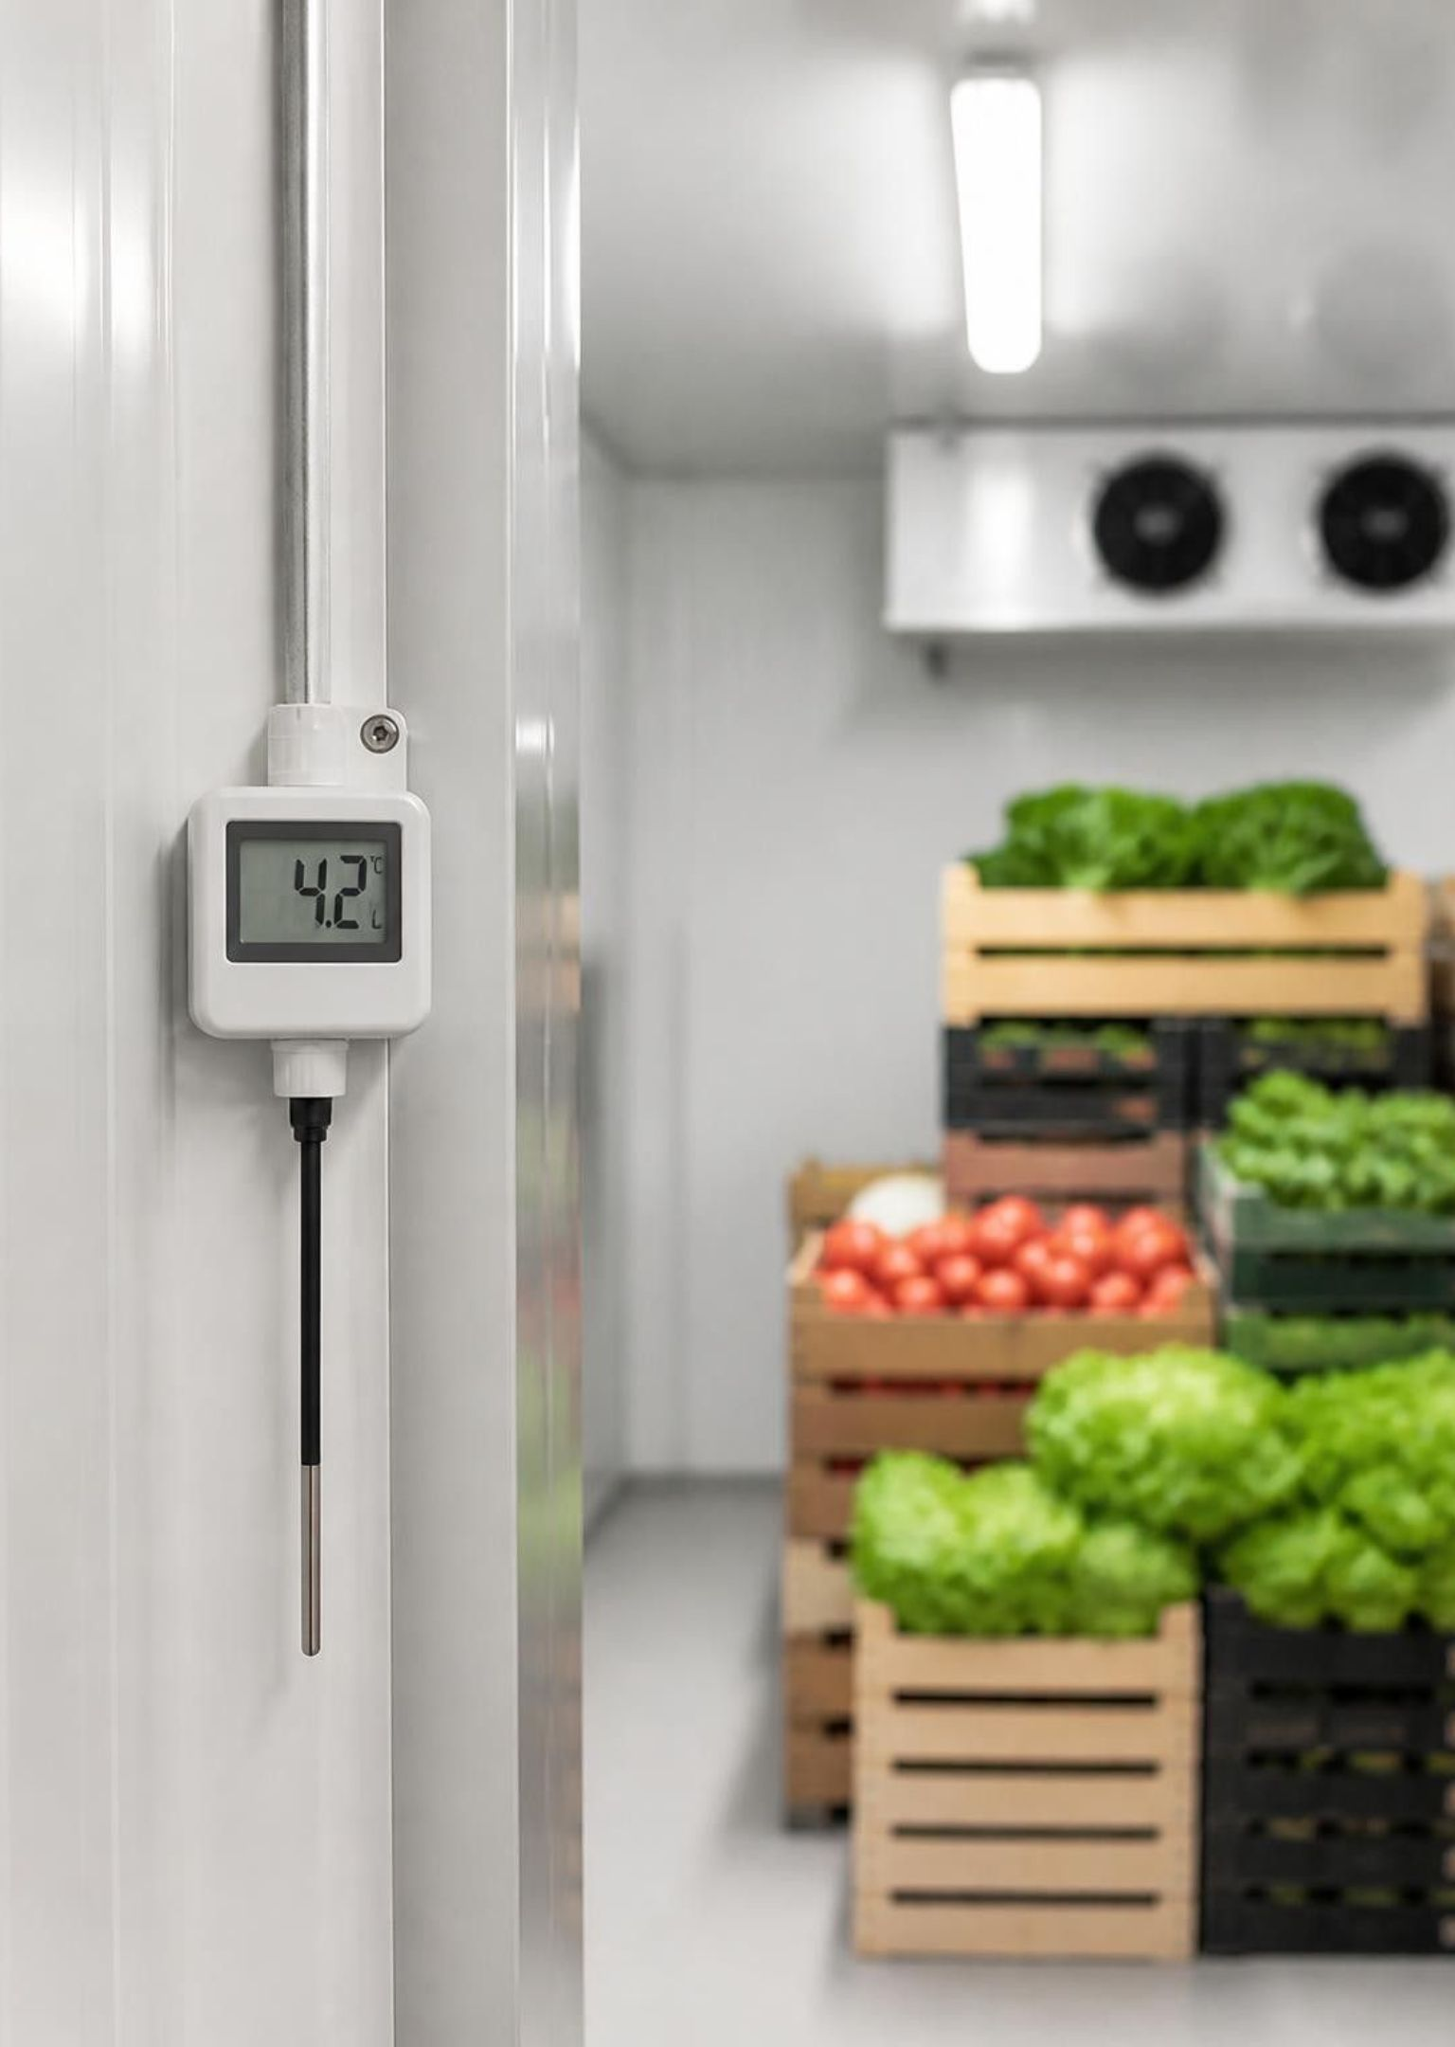
لماذا تهمّنا درجة الحرارة؟
ارتفاع 10 درجات مئوية قد يضاعف معدل التدهور مرتين إلى ثلاث مرات في بعض المنتجات، وفق النوع وظروف التخزين.
المصدر: منظمة الأغذية والزراعة — FAO
Notes:
أثر الحرارة ليس مجرد درجات مسجلة، بل تسارع مباشر في تدهور جودة المحصول وقصر عمره التخزيني.

Slide 5



من يتحمل الخسارة؟
المزارعون والموردون
المصدّرون ومحطات التعبئة
خسارة جزء من القيمة قبل البيع
تراجع الجودة عند الوصول
المستوردون وتجار الجملة
شركات النقل المبرد
صعوبة التخطيط للبيع والتوزيع
قراءات حرارة دون صورة كاملة للشحنة
Notes:
كل طرف في السلسلة يخسر: من المزارع ومحطة التعبئة إلى الناقل والتاجر المستورد.

Slide 6
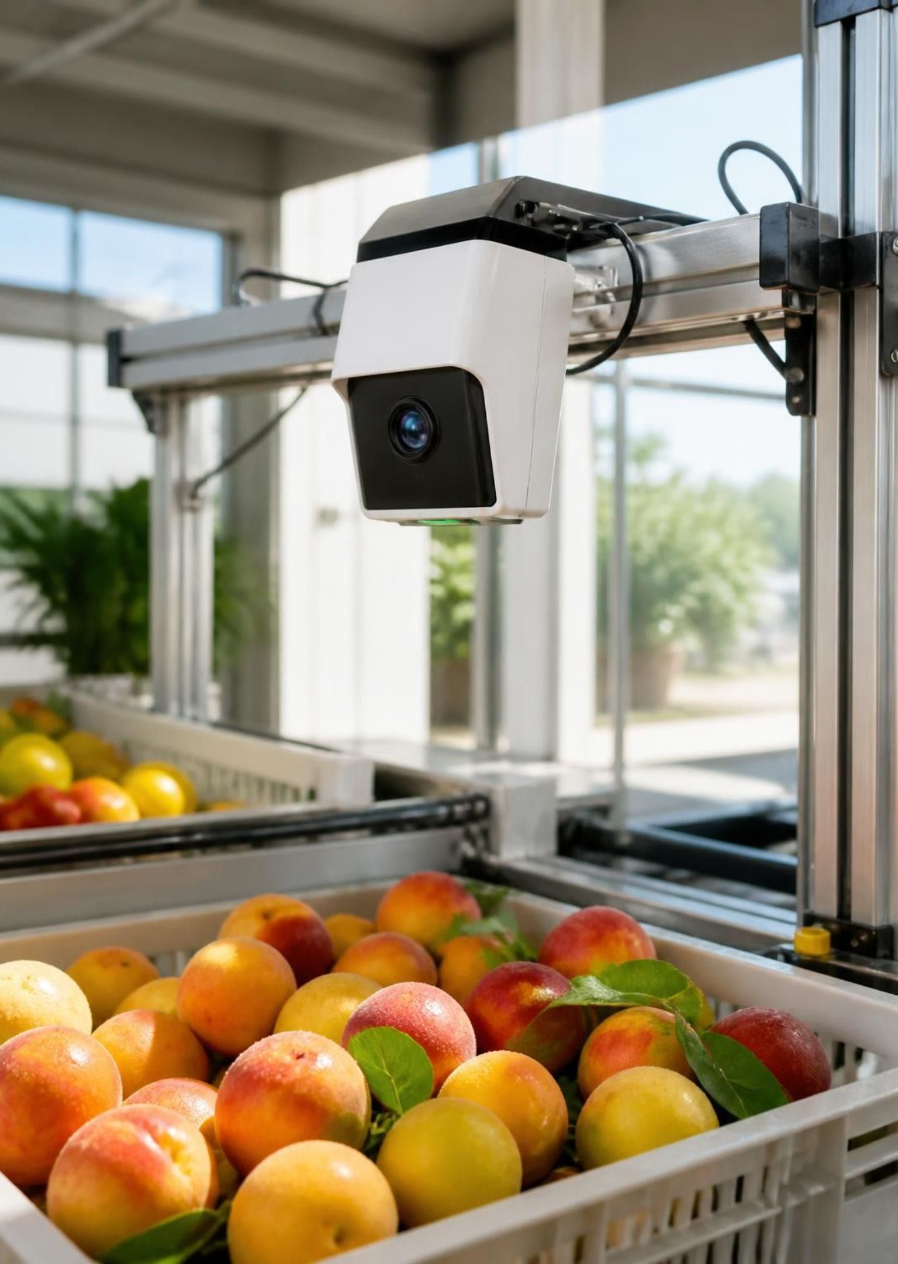
الحل: FreshGuard AI
Notes:
المحور الثاني: الانتقال إلى الحل التكنولوجي المبتكر مع FreshGuard AI.

Slide 7
نراقب حالة المنتج، لا درجة الحرارة فقط
منظومة رصد ذكية تعمل عبر أربع مراحل متتابعة لحماية الشحنة
04
03
02
01
تنبيه أو ضبط آمن
تحليل وفق المراجع
قياس ظروف الشحنة
مراقبة بالكاميرا
إرسال إشعارات فورية وإتاحة التدخل الاستباقي لضبط التبريد فور رصد أي انحراف عن المعايير.
مقارنة فورية لظروف النقل بنطاقات التخزين الموصى بها في الأبحاث الزراعية العالمية المعتمدة.
رصد بيئي متزامن يشمل درجات الحرارة والرطوبة النسبية ومدة تعرض المنتج لتلك الظروف.
متابعة بصرية دقيقة لمؤشرات النضج وتغير اللون والسطح بصورة مستمرة طوال مسار النقل.
المراجع العلمية المعتمدة: منظمة الأغذية والزراعة (FAO) ومركز UC Davis لأبحاث ما بعد الحصاد
Notes:
جوهر الحل: كاميرات ذكية تراقب النضج، وحساسات تقيس المناخ، ومطابقة علمية وفق FAO وUC Davis، وتنبيهات فورية تمنع التلف.

Slide 8
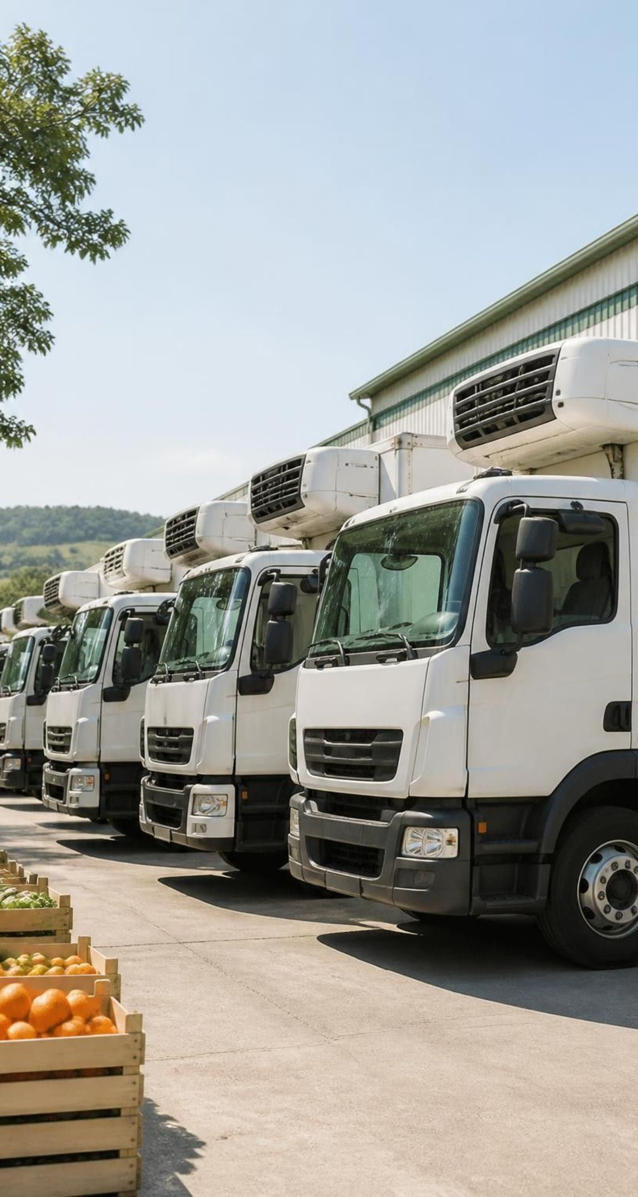
03
نموذج العمل والتوسع
تسعير مرن يتماشى مع حجم الشحنات وتدفق العمليات الموسمية، مع مسار نمو مدروس يبدأ بالاختبار الميداني وينتهي بالتوسع الإقليمي.
Notes:
المحور الثالث: نموذج العمل والباقات السعرية وخارطة الطريق نحو التوسع التجاري.

Slide 9
باقات تناسب حجم الشحنات
Business
Growth
Starter
499دينار
199دينار
49دينار
لـ50 شحنة (نحو 10 دنانير للشحنة)
لـ15 شحنة (نحو 13.3 دينارًا للشحنة)
لـ3 شحنات (نحو 16.3 دينارًا للشحنة)
تقارير جودة دورية ولوحة متابعة لعدة شحنات
سجل الرحلات والتنبيهات وتقارير الشحنات
متابعة أساسية وتنبيهات عند الانحراف
رسوم التركيب: 150 دينارًا لكل شاحنة، سعر تجريبي مقترح لمرة واحدة
Notes:
الباقات الثلاث المقترحة: Starter بـ 49 دينارًا، Growth بـ 199 دينارًا، و Business بـ 499 دينارًا، مع رسم تركيب تجريبي 150 دينارًا للشاحنة.

Slide 10
خطة التوسع على ثلاث مراحل
03
02
01
التوسع
إثبات الأثر
تجربة ميدانية
محاصيل وعملاء ومسارات جديدة
مقارنة الوصول والجودة والفاقد مع شحنات مشابهة
مصدّر واحد وشاحنة إلى ثلاث شاحنات

